Slide 1
Meetex
Digitale Vorlesungen 2.0

Slide 2
Inhaltsverzeichnis
Vorstellung und Konzept
Erfahrungen aus User Research
Schwächen bestehender Systeme
Unsere Verbesserungen
Interface / GUI / Design

Slide 3
Vorstellung und Konzept

Slide 4
Vorstellung und Konzept
Grundsätzlich: (Massen-) Kommunikation unabhängig vom Aufenthaltsort ermöglichen
Teilen / Zeigen von multimedialen Inhalten
Unterricht in Krisenzeiten ermöglichen -> Verlagerung der Vorlesungssäle
„Neue“ Technologie in diesem Ausmaß -> bringt Kinderkrankheiten mit sich
Notes:
Grundkonzept: Massenkommunikation über eine weltweite geographische Dimension hinaus ermöglichen
In unserem Fall. -> primär regional, landesweit / weltweit möglich
-Bildschirmübertragung, Teilen von multimedialen Inhalten
Warum? Unterricht / Vorlesungen in Krisenzeiten ermöglichen, auslagern von Vorlesungssälen und Klassenräumen
Aktuelle Situation: Corona
Schneller / kopfloser Wechsel -> dadurch unvorbereitet, Einsetzen einer „neuen“ Technologie -> führt zu Kinderkrankheiten und Startschwierigkeiten

Slide 5


Slide 6
Erfahrungen aus User Research

Slide 7
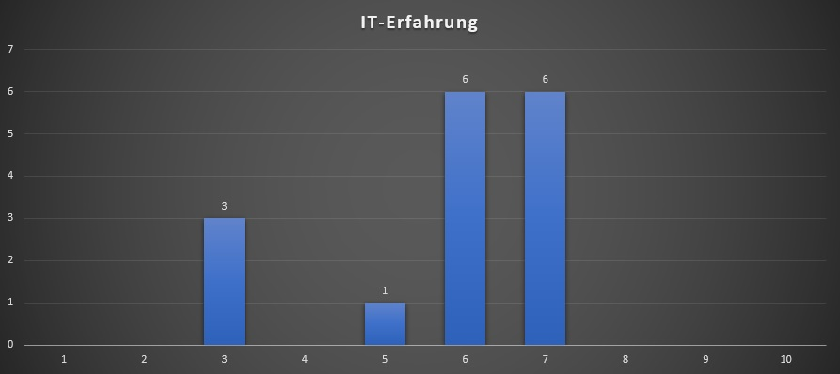
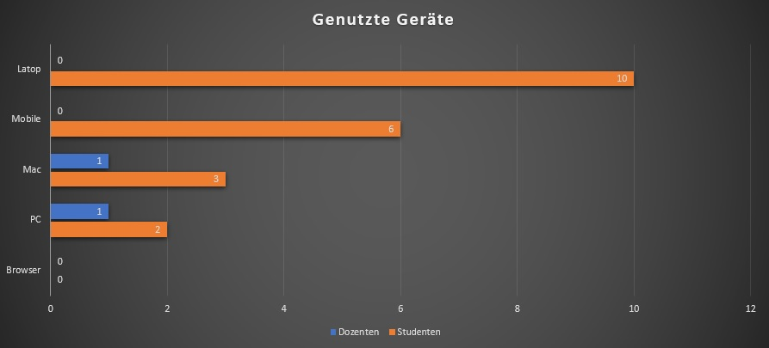
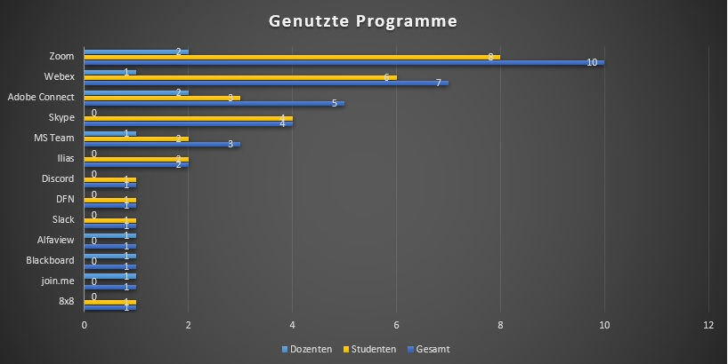
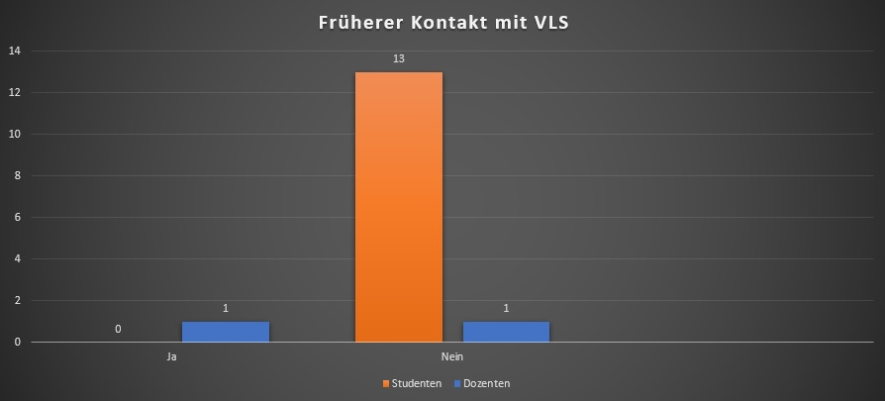
Erfahrungen aus User Research
Keine Kosten und Mühen gescheut
Langfristige, repräsentative Studien
Aktueller Stand der Wissenschaft
Revolutionäre Erkenntnisse
Primär zwei Gruppen untersucht: Studenten und Dozenten
Unterschiede zw. den Gruppen, aber Tendenzen u. Überschneidungen
Keine Anwendung ohne Klagen, Schilderungen unterschiedlich
Notes:
Ein Quantensprung, auf dem Gebiet der Softwareentwicklung
(auch wenn ein Quantensprung aus physikalischer Sicht eine kleinstmögliche Zustandsänderung darstellt)
Zwei Gruppen untersucht: Studenten und Dozenten -> stellen Hauptzielgruppe dar

Slide 8
Beispiel Persona

Slide 9

Persona – Cerys Berry
Name: Cerys Berry
Studentin der Sozialen Arbeit an der DHBW
Geschlecht: weiblich
Alterskohorte: 26-35
Wohnort: Kirchheim

Slide 10
Persona – Cerys Berry
Erfahrungen: Sehr positive Erfahrungen im Umgang mit Online-Vorlesungssoftware. Allerdings E-Mailflut, höheres Arbeitspensum als bei Präsenzveranstaltungen und
„jeder sitzt in der ersten Reihe“
IT-Erfahrung (0 wenig – 10 viel): 5,5
Nutzungsdauer: Drei Wochen, nur Teilnehmer
Nutzungspensum: Fünf Vorlesungen pro Woche + Arbeit in diversen Kleingruppen
Wichtige Features: Ton + Video Pflicht, Anwesenheitspflicht, Einblendung von Bildern / Bildschirm, Gruppenfunktion (innerhalb des Meetings
Genutzte Geräte: Tablet / Smartphone (iOS), Laptop (Windows). Sollte auf möglichst vielen Geräten verfügbar sein
Genutzte Programme: Zoom, Skype

Slide 11
Persona – Cerys Berry
-Zoom:
Positiv
Negativ
-kein Account erforderlich
-Minimieren in d. mobilen
Version nicht möglich
-Abstimmungen / Umfragen möglich
-stabile Übertragung
-einfach zu bedienen
-virtueller Klassenraum
-virtuelles Strecken
-privater / öffentlicher Chat

Slide 12
Persona – Cerys Berry
-Skype:
Positiv
Negativ
-schlechte Bild- / Tonqualität
-Keine Bildschirmübertragung
bei Konferenz
-Accountzwang
Verbesserungsvorschläge: Mehr Emojis (Zoom)
Maximales Zeitinvestment für Aufsetzen: 20-30 Minuten

Slide 13
Persona – Cerys Berry
Cerys nutzt Online-Vorlesungssoftware ausschließlich als Anwender und erst seit wenigen Wochen. Hierzu wählt sie sich in die von ihrer Hochschule angebotenen Kurse ein. Wichtig ist hierbei vor allem, dass die Einwahl zuverlässig funktioniert und die Ton- und Videoqualität stimmt. Für einige Anforderungen ihrer Hochschule ist es erforderlich, dass die Anwesenheit überprüft werden und innerhalb der Veranstaltung Kleingruppen gebildet werden können, um Gruppenarbeit zu ermöglichen. Bevorzugt nutzt sie hierfür Zoom, das alle diese Aufgaben zufriedenstellend erfüllt.

Slide 14
Schwächen bestehender Systeme

Slide 15
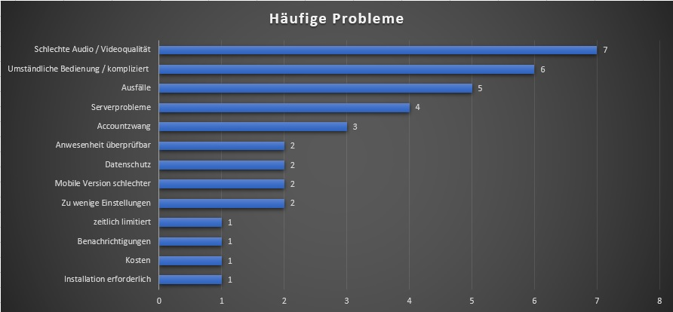
Schwächen bestehender Systeme
Datenschutz bzw. Mangel der Abhörsicherheit
Mangel der Audioqualität
Mangel der Videoqualität
für wenige Betriebssysteme verfügbar
mühsame Funktionsweise

Slide 16
Meetex Verbesserungen

Slide 17
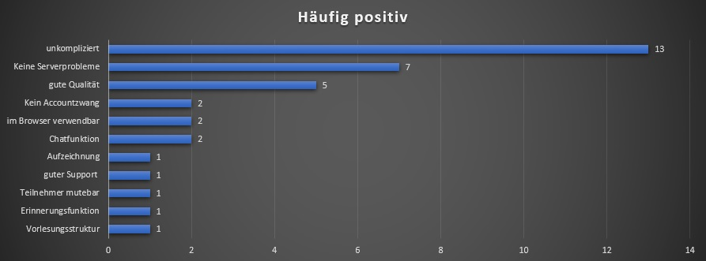
Meetex Verbesserung
Funktionalität integrieren
Verfügbarkeit von mehreren Geräten
Serverpark realisieren
P2P-Lösung (Peer to Peer) als Backup
Nutzung verschiedener Accounts (Google, Facebook, Instagram…)
Datensammlung und Datenspeicherung beschränkt (essenziell)

Slide 18
GUI / Interface / Design

Slide 19
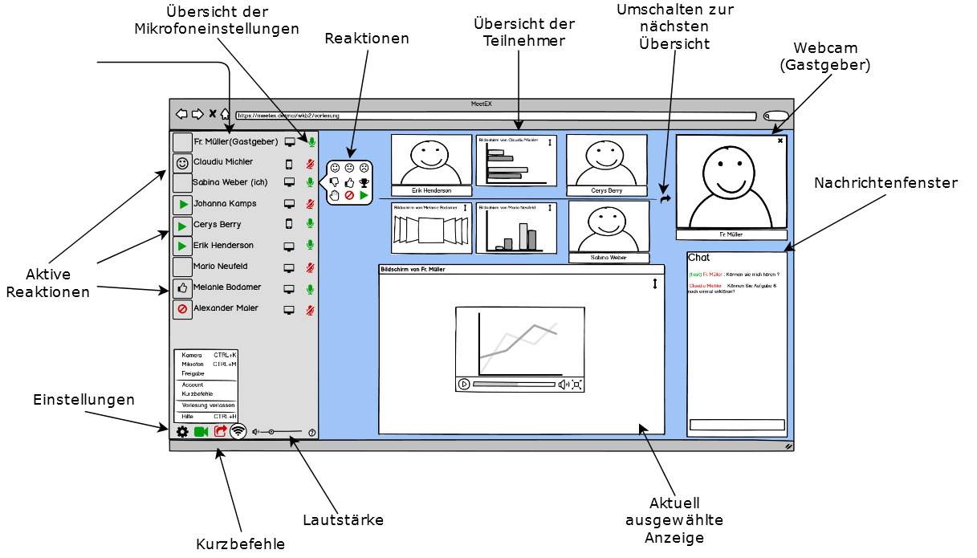
GUI / Interface / Design

Slide 20

https://www.meme-arsenal.com/memes/e9c32a8e07885fafcec3baab3c176478.jpg
Notes:
Herzlich für Aufmerksamkeit bedanken
Fragen gerne im Anschluss
Anmeldung zum Betatest öffnet am Ende der Vorlesung

Slide 21
Fin

